Slide 1
Protein pow(d)er
By proteim
Valerie, Amber & Machiel

Slide 2
Inleiding
Proteïne -> lange strengen van aminozuren
HHPHHHPH
Opgevouwen in cellen (Functioneren)
Vouwing voorspellen:
Werking van het eiwit
Medicijn design
H
P
C

Slide 3
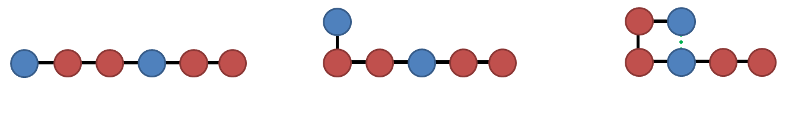
Vouwing
P H
H
H P P H P P
P P H P P
P H P P
Stabiliteit = 0
Stabiliteit = 0
Stabiliteit = -1

Slide 4
Onze case
Best gevouwen eiwit
Meeste H’s aan elkaar
Meest negatief
Constraint optimization problem
9 verschillende eiwitten
Lengte 8-50 aminozuren (PPPHHP…..)
(PPCCHPC…..)
2d -> 3d

Slide 5
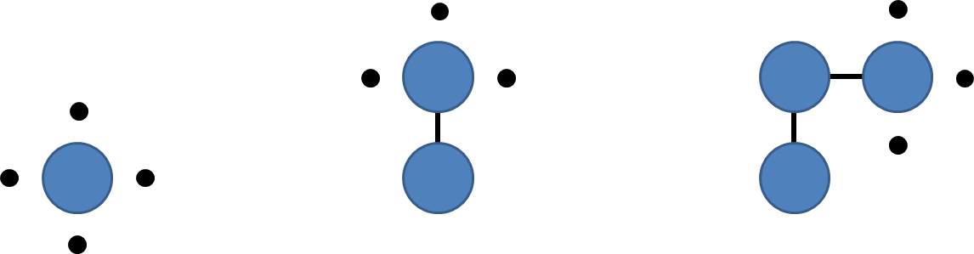
State space
Statespace = 3^{n-2}

Slide 6
State space - draaisymmetrie
Statespace = 3^{n-2}
=

Slide 7
State space - spiegelsymmetrie
Statespace = 3^{n-2} * 2/3
=

Slide 8

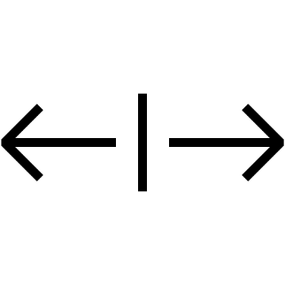




Algoritmes
Depth
Breadth
Greedy
Random
Beam
Branch&Bound

Slide 9
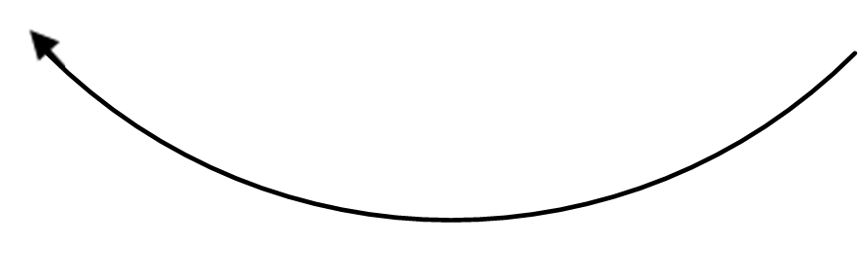
Random
Start over

Slide 10
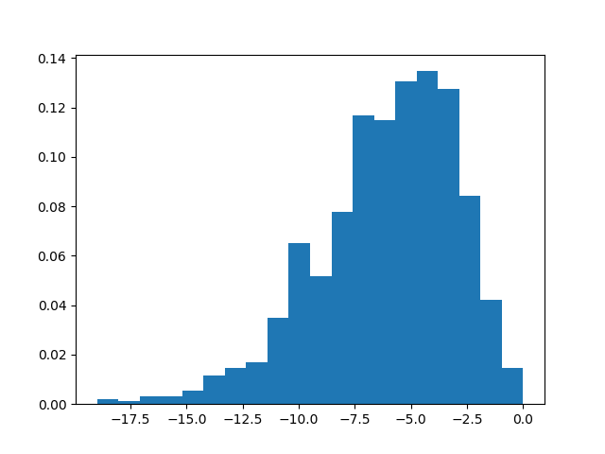
Data distributie

Slide 11
Branch & bound (Chen & Huang, 2005)
Best/average
…
Pruning kans
Worse = 0.8
Between = 0.5

Slide 12

Beam Search
…

Slide 13
Verschillende beams

Slide 14
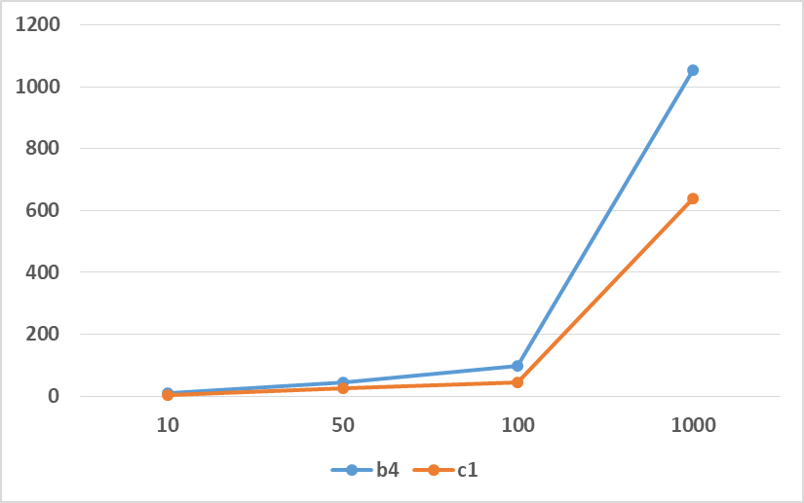
Beam tijd

Slide 15
Resultaten (2D)
N | Best found ¹ | Depth | Breadth | Random | Greedy | Branch and bound | Beam
8 | - | -3 | -3 | -3 | -3 | -3 | -3
14 | - | -6 | -6 | -6 | -6 | -6 | -6
20 | -9 | - | - | -5 | -5 | -9 | -9
36 | -14 | - | - | -8 | -9 | - | -13
50 | -21 | - | - | -10 | -15 | - | -19
36 | - | - | - | -20 | -18 | - | -22
36 | - | - | - | -21 | -34 | - | -37
50 | - | - | - | -19 | -23 | - | -28
50 | - | - | - | -19 | -22 | - | -29
1. Traykov, Angelov, & Yanev, 2016

Slide 16
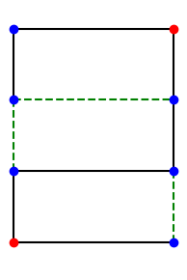
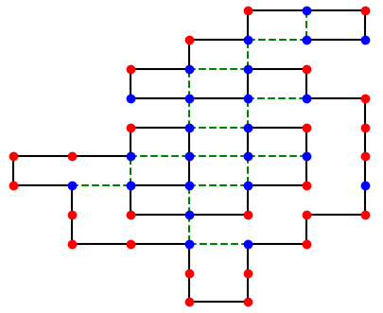
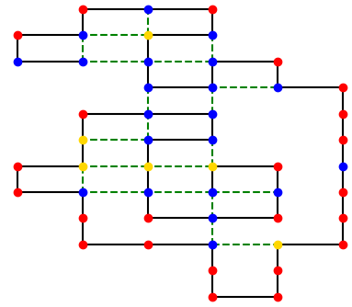
Beste proteïnes
B4 (36)
C4 (50)
A1 (8)

Slide 17
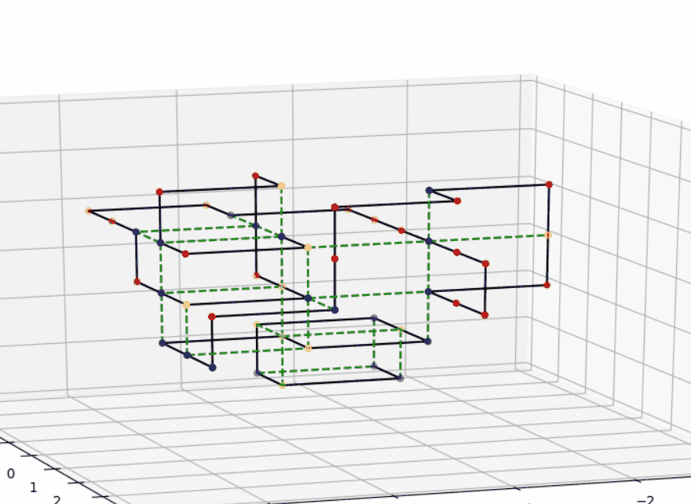
Beste Proteïnes

